Slide 1
MEDICINA MUNCII
Cursul X

Slide 2
Intoxicaţia profesională cu alcool metilic. Etiologie. Patogenie. Tabloul clinic. Diagnosticul pozitiv. Tratament. Profilaxie. Relaţii ecologice specifice.
Intoxicaţiile profesională cu pesticide. Generalităţi. Clasificarea pesticidelor. Expunerea profesională. Căi de pătrundere în organism. Profilaxie generală.
Intoxicaţia profesională cu pesticide organofosforice. Etiologie. Patogenie. Tabloul clinic. Diagnosticul pozitiv. Tratament. Profilaxie.

Slide 3
INTOXICAŢIA PROFESIONALĂ CU ALCOOL METILIC

Slide 4
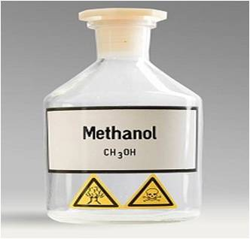
Etiologie
Factorul etiologic principal: alcoolul metilic (CH₃OH): lichid incolor, asemănător în stare cu alcoolul etilic ca proprietăţi organoleptice. Se obţine prin distilarea uscată a lemnului (conţine impurităţi care îi dau miros dezagreabil) şi prin sinteză.
Factori etiologici secundari: afecţiuni cronice oculare, boli ale pancreasului, boli cronice digestive, afecţiuni cardiovasculare, alcoolismul.
Timp de expunere până la apariţia îmbolnăvirii profesionale: ore în intoxicaţia acută, câteva luni în intoxicaţia cronică.

Slide 5
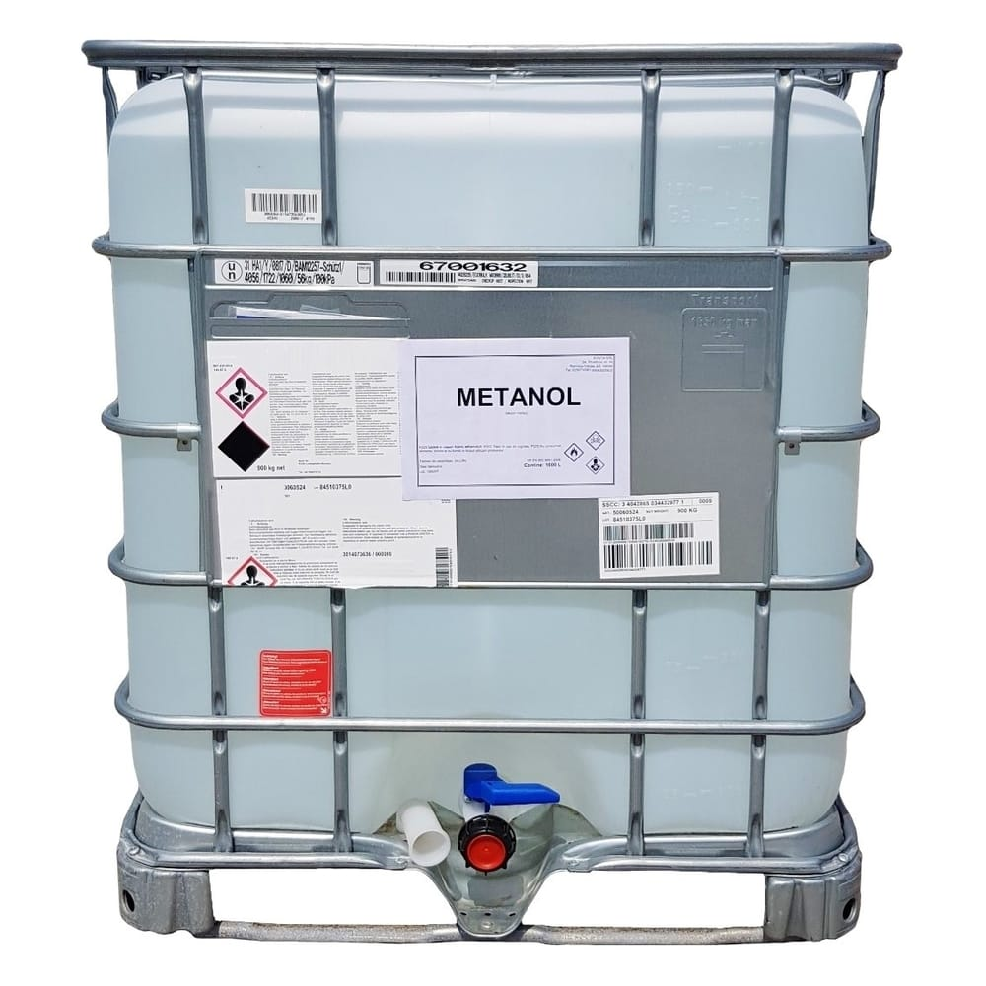
Locuri de muncă, operaţii tehnologice, profesiuni expuse:
fabricarea formaldehidei, ureei, esterilor metilici,
solvent la prepararea de lacuri, vopsele, cleiuri, lichide de lustruit mobilă, lichid antigel,
plastifiant al nitrocelulozei, în industria celuloidului, încălţămintei, pălăriilor.

Slide 6
Patogenie
Căi de pătrundere în organism: pe cale respiratorie, în principal, şi cutanată în condiţii profesionale. Accidental sau voluntar pătrunde şi pe cale digestivă (intoxicaţiile neprofesionale).
Circulaţie, distribuţie. Este hidrosolubil, se repartizează uniform în toate ţesuturile, având o afinitate crescută pentru retină, nervul optic, rinichi, pancreas.
Biotransformare. Se metabolizează în ficat şi rinichi, urmând aceleaşi căi enzimatice cu alcoolul etilic, dar cu un ritm de 5 ori mai lent decât alcoolul etilic. Alcoolul metilic este însuşi toxic, perturbând procesele redox celulare. Metaboliţii intermediari sunt însă mult mai toxici decât produsul primar: acid formic, formaldehida, metilformiaţii.
Eliminarea din organism:
o cantitate redusă de alcool metilic se elimină nemodificată prin plămâni (aerul respirat);
- metilformiaţii se elimină pe cale renală sub formă de formiat combinat cu acidul glucuronic.

Slide 7
Tabloul clinic
Intoxicaţia profesională acută
Este rară în mediul profesional, fiind de cele mai multe ori datorită ingerării accidentale a unor cantităţi de 30-100 ml metanol.
Imediat după ingerarea unor doze mari, la câteva ore sau zile după doze mici apar:
sindrom narcotic (stare ebrionarcotică);
- tulburări digestive, tulburări cardiovasculare (bradicardie, insuficienţă circulatorie acută, cianoza extremităţilor), tulburări respiratorii, tulburări metabolice (acidoză, acetonuria)
- pancreatice: creşterea amilazemiei şi amilazuriei;
- oculare: dureri accentuate de mişcarea globilor oculari, fotofobie, diplopie, orbire temporară sau amauroză în următoarele 3-7 zile prin atrofia nervului optic şi nevrită retrobulbară..
Moartea survine prin apnee, colaps sau insuficienţă renală.
Intoxicaţia profesională cronică se produce prin inhalarea repetată a unor cantităţi mici de vapori de metanol. Se manifestă prin:
- tulburări neurovegetative, digestive, oculare

Slide 8
Tratamentul
Tratamentul etiologic
- îndepărtarea rapidă a bolnavului din mediul poluat;
- spălătura gastrică în caz de ingerare recentă.
Tratamentul patogenic
- protejarea ochilor cu pansamente ocluzive;
- administrare de alcool etilic 50% în apă, sau perfuzie cu soluţie de alcool etilic 5%,; pentru a bloca eliberarea de metaboliţi activi din metanol;
- respiraţie artificială şi oxigenoterapie la nevoie, când bolnavul prezintă semne de insuficienţă respiratorie;
- combaterea acidozei prin reechilibrare hidroelectrolitică
- asigurarea diurezei
- administrare de hemisuccinat de hidrocortizon, şi injecţii retrooculare cu vasodilatatoare periferice pentru prevenirea afectării nervului optic.

Slide 9
Profilaxie
Măsuri tehnico-organizatorice
- înlocuirea metanolului unde este posibil din punct de vedere tehnologic;
- etanşeizare, ventilaţie locală şi generală;
- marcarea tuturor recipientelor în mod distinct (inclusiv a cisternelor) cu semnul „cap de mort” şi spălarea lor;
Măsuri medicale
a. Recunoaşterea şi dimensionarea riscului de îmbolnăvire;
b. Examenul medical la angajarea în muncă: examene medicale obişnuite şi examen oftalmologic (fund de ochi).
c. Control medical periodic
d. Educaţia pentru sănătate:
- promovarea unui comportament igienico-sanitar riguros, bazat pe cunoaşterea riscurilor toxice posibile şi conştientizarea muncitorilor pentru a preveni ingestia metanolului.

Slide 10
INTOXICAŢIA PROFESIONALA CU PESTICIDE

Slide 11
Clasificarea pesticidelor
Prin pesticide se înţeleg substanţele chimice utilizate pentru distrugerea unor organisme dăunătoare sănătăţii omului sau intereselor sale.
criteriul utilizării: insecticide, fungicide, erbicide, rodenticide sau raticide, nematocide, moluscide, bactericide.
criteriul structurii chimice - principalele grupe:
* pesticide organofosforice
* pesticide organoclorurate
* compuşi organomercuriali
criteriul toxicităţii: după gradul de toxicitate: patru grupe de pesticide:
* grupa a I-a: pesticide extrem de toxice, cu DL₅₀ sub 50 mg/kgc;
* grupa a II-a: pesticide puternic toxice, cu DL₅₀ între 50-200 mg/kgc;
* grupa a III-a: pesticide moderat toxice cu DL_{5o} între 200-1000 mg/kgc;
* grupa a IV-a: pesticide cu toxicitate redusă, cu DL₅₀ peste 1000 mg/kgc;
Doza letală 50 (DL₅₀) reprezintă doza unică de pesticid (substanţa activă) exprimată în mg/kgc, care, administrata oral la şobolanii masculi şi femele, ţinuţi în prealabil la post timp de 24 ore, provoacă moartea a 50% dintre aceste animale, în decursul perioadei de observaţie de 14 zile.

Slide 12
Expunerea profesională
la fabricarea pesticidelor: personalul este localizat, bine supravegheat medical, cu nivel de cultură şi educaţie sanitară în general ridicat;
manipularea produselor concentrate (transportul lor cu diferite mijloace de transport şi depozitarea lor);
prepararea soluţiilor de lucru
răspândirea soluţiilor de lucru
întreţinerea aparaturii de lucru, contaminată cu pesticide (mecanici, lăcătuşi etc);
tratarea seminţelor (tehnicieni, manipulanţi ş.a.);
manipularea produselor tratate: recoltare, ambalare, transport.

Slide 13
Calea de pătrundere în organismul uman
respiratorie, riscul de inhalare a pesticidelor depinde de forma fizică şi solubilitatea substanţei utilizate;
cutanată (tegumente intacte sau cu soluţie de continuitate); contactul toxicului cu tegumentul favorizează absorbţia cutanată dar poate determina şi apariţia unei dermite;
digestivă în mod accidental sau voluntar.

Slide 14
Profilaxie generală
înlocuirea pesticidelor mai toxice cu altele mai puţin toxice la aceeaşi eficienţă;
etichetarea vizibilă, uşor de citit şi cu sens de avertizare a tuturor ambalajelor
culoarea etichetei arată gradul de toxicitate:
roşu - grupa a I-a,
verde - grupa a II-a,
albastru - grupa a III-a,
negru - grupa a IV-a.
depozitarea pesticidelor în condiţii de securitate
respectarea măsurilor de securitate la manipularea şi transvazarea produselor concentrate,
transportarea corectă a ambalajelor
purtarea echipamentului de protecţie individuală

Slide 15
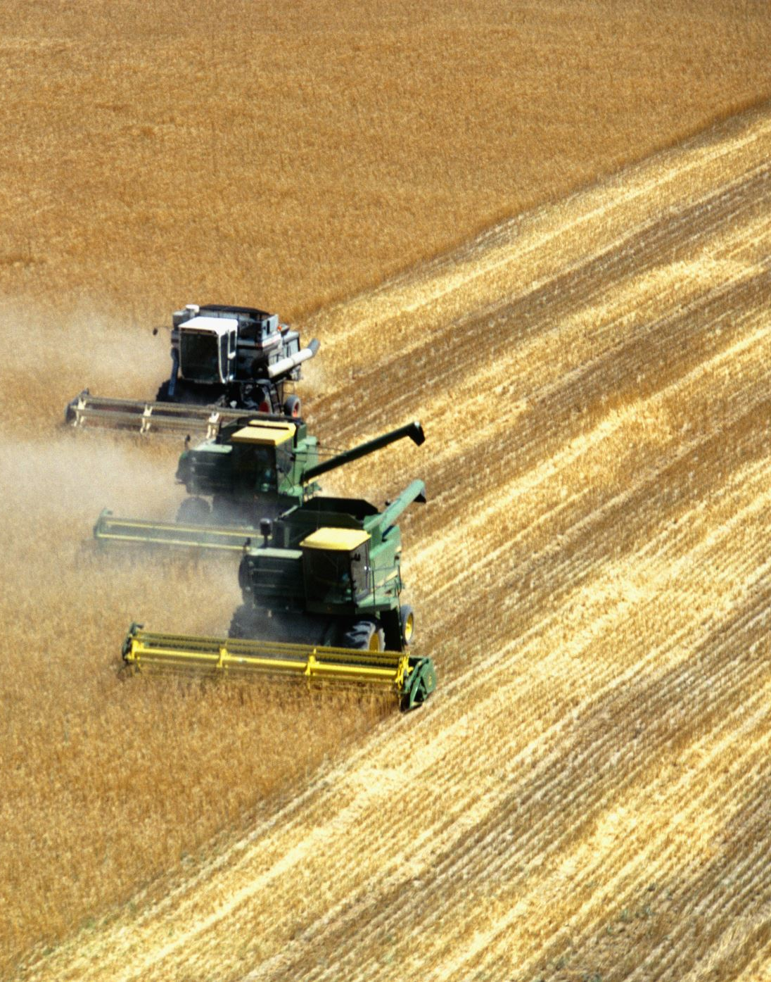
Intoxicaţia profesională cu pesticide organofosforice

Slide 16
Etiologie
Factori etiologici principali
sunt esteri relativ simpli ai acizilor fosforic, trifosforic sau ditiofosforic
acţiunea lor farmacologică se datorează proprietăţii de a inactiva colinesteraza
Grupa a I-a: Parationul, ester al acidului tiofosforic, Etilparation, Metilparation
Grupa a II-a: Diclorfos
Grupa a III-a: Dipterex
Grupa a IV-a: Malathion
Factori etiologici secundari
aparţinând de organism: afecţiuni ale sistemului nervos central şi periferic
aparţinând de condiţiile de mediu concomitente: temperatură ridicată
Timp de expunere probabil până la apariţia intoxicaţiei - simptomatologia apare în câteva minute.

Slide 17
Patogenie
Căi de pătrundere în organism
În condiţii profesionale pătrund pe cale respiratorie, cu multă uşurinţă prin tegumente şi mucoase intacte şi pe cale digestivă. Sunt produse liposolubile.
Biotransformarea. După pătrunderea în organism, unii compuşi, parationul se transformă parţial în ficat într-un metabolit mai toxic: paraoxon.
Eliminarea din organism - calea principală de eliminare a pesticidelor organofosforice şi a produşilor de biotransformare este cea renală, în cea mai mare parte sub formă de paraaminofenol.
D. Mecanismul de acţiune: pesticidele organo-fosforice inhibă activitatea colinesterazelor. Intoxicaţia cu organo-fosforice este o intoxicaţie endogenă cu acetilcolină, cu excesivă şi permanentă stimulare a acelor muşchi şi glande la care influxul nervos este mediat de acetilcolină, până în situaţia când viaţa nu mai este posibilă. Acumularea de acetilcolină la nivelul sinapselor determină iniţial o stimulare urmând apoi de inhibiţiei sinaptice. Există o triplă acţiune succesivă:
- pe ramura postganglionară a nervilor colinergici (parasimpatici);
- pe ramura preganglionară a nervilor simpatici motorii;
- la nivelul sistemului nervos central.

Slide 18
Tabloul clinic
Sindromul muscarinic apare în general primul şi este reprezentat de: transpiraţii profuze, salivaţie, lăcrimare, bronhoree, crampe abdominale, vărsături, bradicardie, mioză, diminuarea acuităţii vizuale prin tulburări de acomodare, stare de slăbiciune, diaree, hipotensiune arterială (cu tendinţă la colaps) - prin hiperexcitaţie postganglionară a nervilor colinergici.
Sindromul nicotinic: astenie generală, scăderea forţei musculare, fibrilaţii şi crampe musculare locale, convulsii tonicoclonice apoi tetanice, contracturi generalizate; într-o fază mai avansată paralizii musculare (cea mai periculoasă fiind paralizia diafragmului) - prin hiperexcitaţie preganglionară a nervilor motorii.
Sindromul sistemului nervos central: cefalee, nelinişte, anxietate, hiperexcitabilitate, ameţeli, adinamie, depresie, somnolenţă sau insomnie, disartrie, incoordonare cu tulburări de echilibru, convulsii, respiraţie Cheynes-Stokes şi eventuală paralizie a centrului respirator, comă cu abolirea reflexelor (hiperexcitaţia neuronilor din sistemul nervos central plus encefalopatia toxică).

Slide 19
Tratamentul
Tratamentul etiologic
Întreruperea absorbţiei în continuare a toxicului pe cale respiratorie şi cutanată
atropină - la bolnavii fără cianoză, se începe imediat ce se constată intoxicaţia
Se continuă până când apar fenomenele de atropinizare:
* midriaza;
* uscăciunea tegumentelor şi a mucoaselor (bucală, nazală);
* tahicardie (peste 120 bătăi/minut).
Atropina combate efectele muscarinice
Obidoxima (Toxogonin) combate efectele nicotinice, este eficient în primele 72 ore, amendând fenomenele nervoase, ca de exemplu convulsiile. Nu se supradozează: pericol de bronhospasm şi fibrilaţie ventriculară.
Tratamentul patogenic
oxigenoterapia
combaterea convulsiilor
combaterea edemului pulmonar acut
combaterea tulburărilor de ritm
combaterea tulburărilor hidroelectrolitice

Slide 20
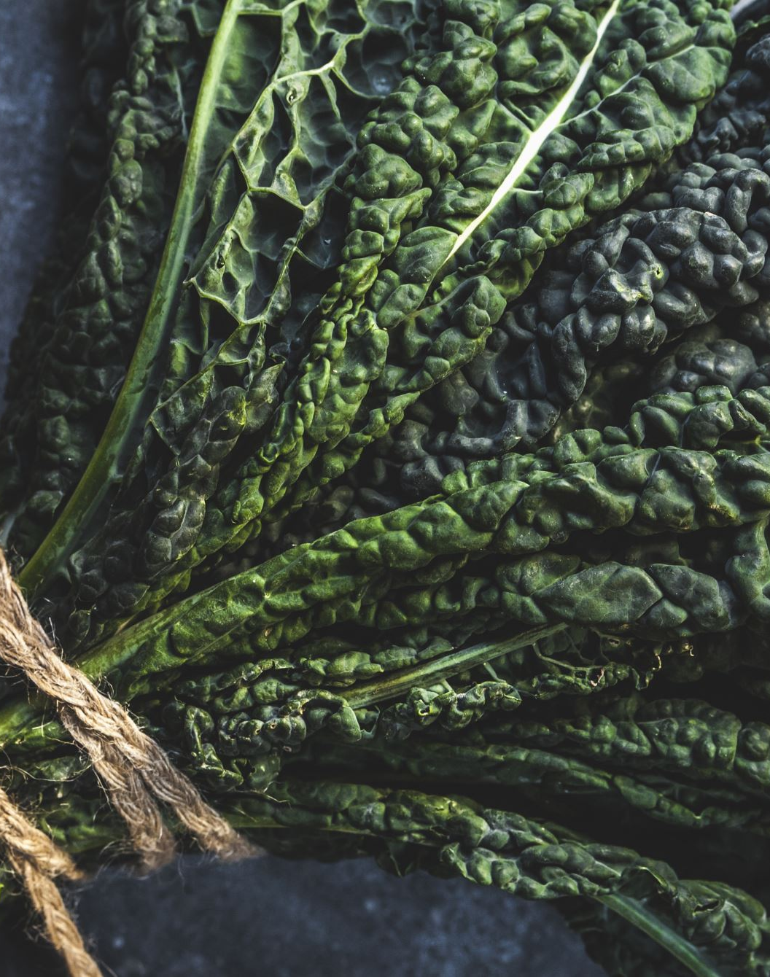
INTOXICAŢIA PROFESIONALĂ CU PESTICIDE ORGANOCLORURATE

Slide 21
Etiologie
Pesticidele organoclorurate (POC) sunt compuşi chimici a căror structură permite clasificarea lor în patru grupe:
compuşi ai seriei ciclodien: dieldrin
compuşi aromatici halogenaţi: diclordifeniltricloretan (DDT)
cicloparafine: hexaclorciclohexan (HCH), lindan;
terpene: policloramfene clorurate şi policlorpinene;
Pesticidele organoclorurate sunt substanţe albe sau incolore, insolubile în apă, dar solubile în grăsimi şi solvenţi organici, solide sau lichide.
Timpul de expunere până la apariţia intoxicaţiei: minute - câteva ore (sub 12 ore)

Slide 22
Patogenie
Căi de pătrundere în organism: pe cale respiratorie, prin tegumente şi tubul digestiv datorită liposolubilităţii lor
Circulaţie, distribuţie, având proprietăţi lipofile se depun în ţesutul adipos, creier, ficat, splină, pancreas, suprarenale, muşchi, tiroidă s. a. Sunt toxice cumulative, nebiodegradabile
Mecanismul de acţiune
asupra sistemului nervos central
efect inhibitor asupra activităţii adenozintrifosfatazei
declanşează eliberarea acetilcolinei la nivelul receptorilor colinergici centrali (cortex, corpi striaţi) şi a noradrenalinei la nivel hipotalamic
Eliminarea din organism se face pe cale urinară, pe cale digestivă şi datorită liposolubilităţii lor şi prin laptele matern.

Slide 23
Tabloul clinic
Intoxicaţia acută profesională
perexcitabilitatea sistemului nervos central, tremor care apare la pleoape şi muşchii feţei, apoi cuprinde întregul corp
ameţeli, tulburări de somn, cefalee
paralizia centrilor respiratori şi vasculari
tulburări gastrointestinale
Intoxicaţia profesională cronică
Manifestările nervoase: encefaloză toxică, convulsii epileptiforme
Manifestări digestive: colici şi dischinezii, leziuni hepatice
Tulburări cardiovasculare: dispnee, dureri precordiale
Tulburări hematologice: anemie, agranulocitoză, trobocitopenie

Slide 24
Diagnosticul pozitiv
Expunerea profesională la pesticide organo-clorurate:
Subiectiv: anamneza profesională şi date relatate de colegii de muncă;
Obiectiv: determinări de toxic în aerul locului de muncă, indicatori de expunere.
Tabloul clinic
Examene de laborator şi paraclinice
indicatori de expunere: determinarea pesticidelor organo-clorurate în sânge.
indicatori de efect biologic

Slide 25
Tratamentul
Tratamentul etiologic constă mai întâi în întreruperea absorbţiei toxicului prin:
scoaterea imediată din zona impurifică (pătrundere pe cale respiratorie)
spălarea tegumentelor, îndepărtarea hainelor contaminate
provocarea de vărsături, spălătură gastrică
Tratamentul simptomatic
combaterea convulsiilor
oxigenoterapie

